Slide 1
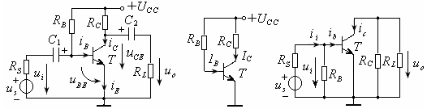
第四章 放大电路基础
4.1 共射极放大电路
(a)固定偏置式共射极放大电路 (b)直流通路 (c) 交流通路
图4-3

Slide 2
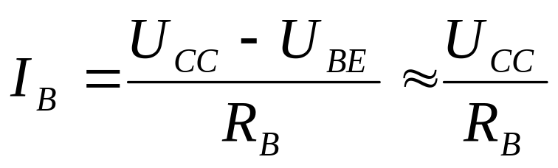
4.1.1 直流分析
在直流电路中用I_{C} 和 U_{CE} 定义静态工作点Q
I_{C} =βI_{B} ，U_{CE} = U_{CC}－I_{C}R_{C}

Slide 3
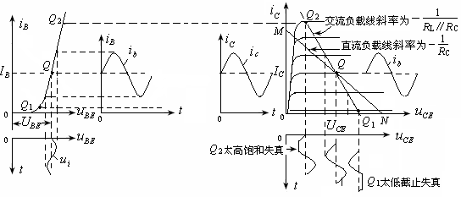
4.1.2 图解法分析
图4-4 图解法分析工作原理及失真

Slide 4
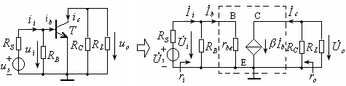

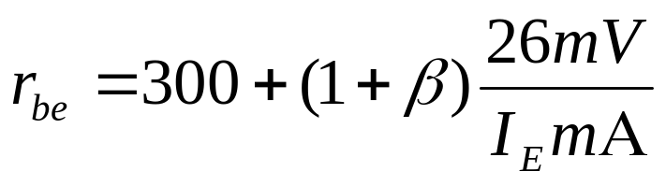
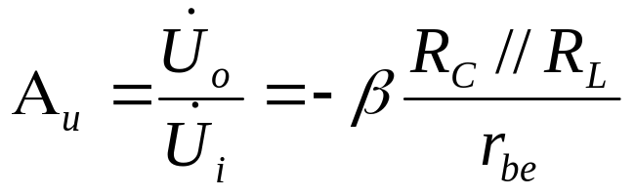
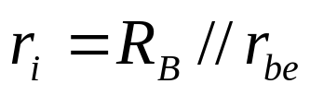
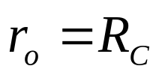
4.1.3 微变等效电路分析法确定交流参数

Slide 5
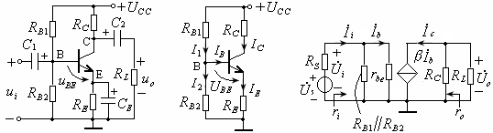
4.1.4 分压式稳定静态工作点电路
(a)分压式偏置共射极放大电路 (b)直流通路 (c) 微变等效电路

Slide 6
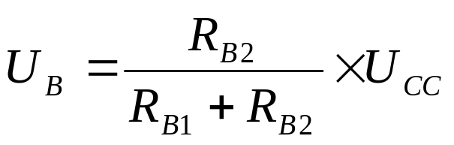
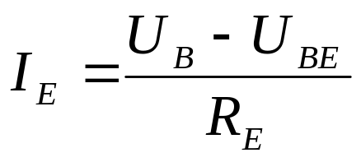
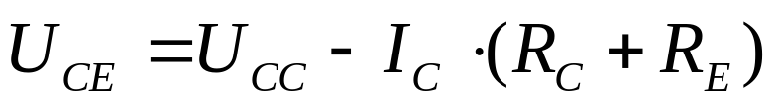
4.1.4 分压式稳定静态工作点电路
稳定静态工作点的过程为
U_{CC}↑或温度T↑ → I_{E}≈I_{C}↑ →
→ U_{E} = I_{E} R_{E}↑ U_{BE}↓ → I_{B}、I_{C}↓
直流分析 ， ，

Slide 7
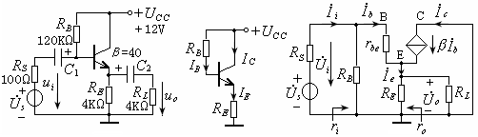
4.2 共集电极放大电路
——射极输出器
(a)共集电极放大电路 (b)直流通路 (c) 微变等效电路

Slide 8
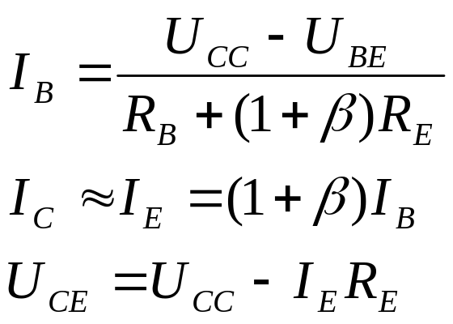
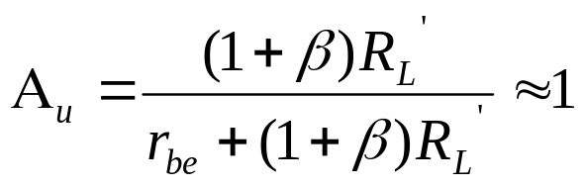

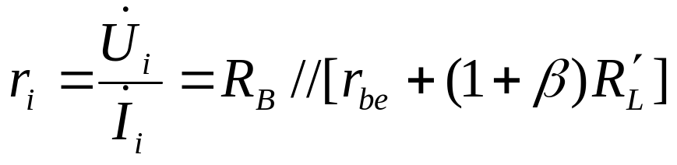
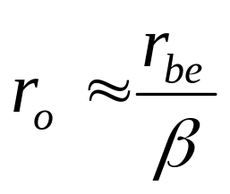
直流参数：
交流参数：

Slide 9
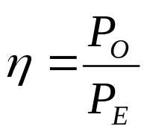


4.3 功率放大电路
基本要求是：
①尽可能不失真地获得较大的输出功率。
②功率转换效率要高
功率放大电路分为三类
(a)甲类 t =2 (b)乙类 t = (c)甲乙类 ＜t＜2

Slide 10
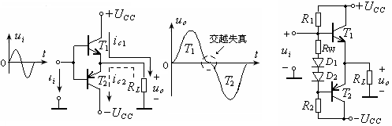
4.3.1 双电源互补对称功率放大电路
图4-20 双电源互补对称乙类功率放大电路 图4-21 消除交越失真的
甲乙类电路

Slide 11
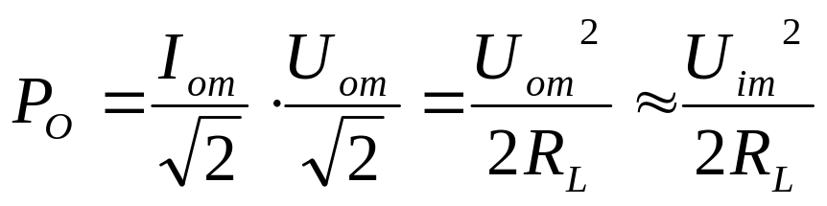
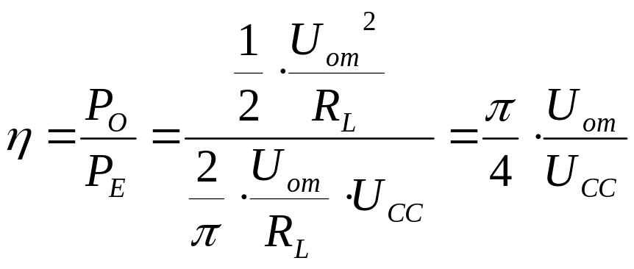
4.3.1 双电源互补对称功率放大电路
性能指标：
输出功率
转换效率

Slide 12
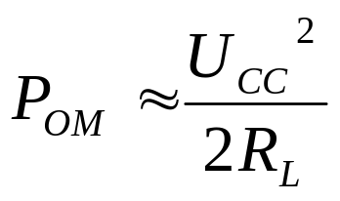
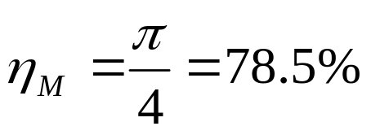
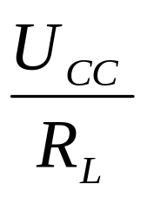
4.3.1 双电源互补对称功率放大电路
输入很大时U_{om}≈U_{CC} , ,
选择功率管 最大管耗 P_{CM} ≥ 0.2P_{OM}
最大反向电压 |U_{BRCEO}| ＞2U_{CC}
最大集电极电流 I_{CM} ≥

Slide 13
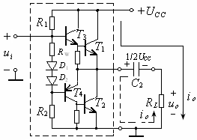
4.3.2 单电源互补对称功率放大电路
前面公式中的U_{CC} 应该用1/2U_{CC}代替

Slide 14
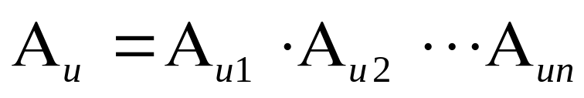
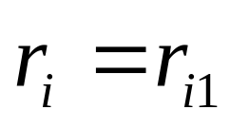
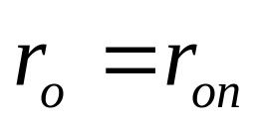
4.4 多极放大电路
耦合方式有：阻容偶合、变压器耦合和直接耦合。
分析方法是：前一级的输出是后一级的信号源、后一级的输入电阻看作是前一级的负载。
交流参数：
， ，

Slide 15
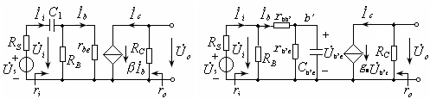
耦合电容、晶体管结电容以及分布电容对不同频率的信号表现出不同的容抗和相位移
低频信号在耦合电容C₁上衰减，高频信号在结电容C_{b’e}上衰减，都使放大倍数下降

Slide 16

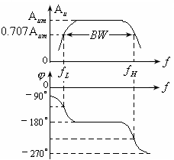
通频带为
f _{L}是下限截止频率
f _{H}是上限截止频率
频率为 f _{L} 或 f _{H} 时，
输出电压和输出功
率分别下降到中频
时的一半。

Slide 17
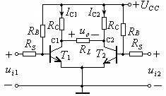
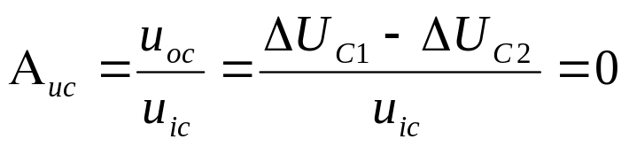
4.5 差动放大电路
4.5.1 基本差动放大电路
共模输入——两晶体管的输入端是个大小相等、极性相同电压 u_{i1} = u_{i2} = u_{ic}
共模输入，双端输出时的共模电压放大倍数为：

Slide 18

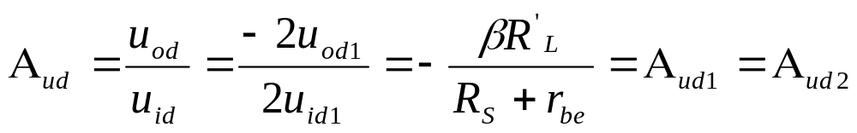
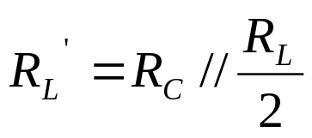
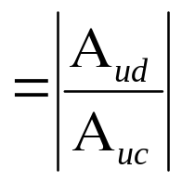
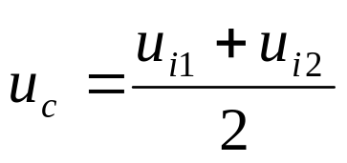
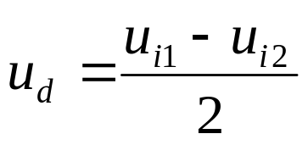
4.5.1 基本差动放大电路
差模输入——两输入电压大小相等、极性相反
，
双端输入一双端输出时的共模抑制比 CMRR
任意输入——分解为一对共模信号和一对差模信号的迭加
，

Slide 19
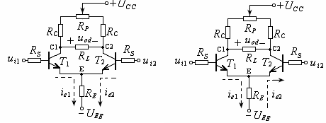
4.5.2 典型的长尾式差动放大电路
在发射极与负电源之间接入R_{E}， R_{E}对共模信号抑
制力强，而对差模信号相当于短路。
(a)共模输入 (b)差模输入
图 4-36 长尾式差放

Slide 20
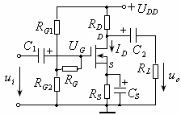
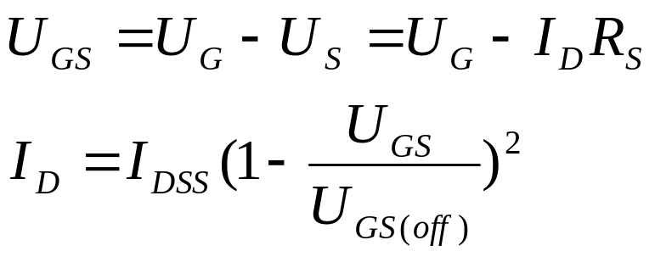
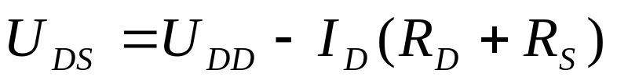
4.6 场效应管放大电路
4.6.1 共源极放大电路
直流分析
图4-38 MOS管共源极放大电路

Slide 21
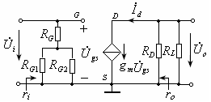
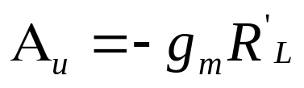
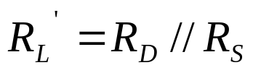
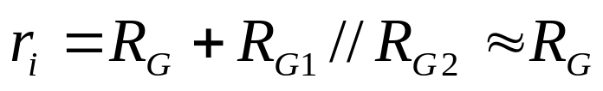

交流分析：
图4-40 图4-38电路的微变等效电路
,

Slide 22
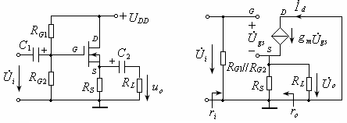

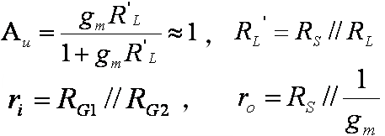
4.6.2 共漏极放大电路—源极输出器
(a) 共漏极放大电路 (b) 微变等效电路
交流分析

